Slide 1
Hướng dẫn xây dựng trang thông tin điện tử năm học 2017 – 2018

Slide 2
Tình hình sử dụng
Tình hình sử dụng website của các đơn vị trực thuộc Phòng Giáo dục và Đào tạo Quận 11
Tỉ lệ đơn vị đã xây dựng và sử dụng website:
Mầm non: 17/37
Tiểu học: 7/21
THCS: 7/10

Slide 3
Tình hình sử dụng
Các đơn vị sử dụng hiệu quả
Mầm non | Tin | Tiểu học | Tin | THCS | Tin
Mầm non Quận 11 | 40 | Tiểu Học Lê Đình Chinh | 108 | THCS Hậu Giang | 77
Mầm non 2 | 39 | Tiểu Học Lạc Long Quân | 102 | THCS Lữ Gia | 61
Mầm non 14 | 23 | Tiểu Học Hòa Bình | 35 | THCS Nguyễn Văn Phú | 49
Mầm non Phường 7 | 23 | Tiểu Học Phạm Văn Hai | 1 | THCS Chu Văn An | 34
Mầm non 15 | 18 | Tiểu Học Nguyễn Bá Ngọc | 1 | THCS Lê Anh Xuân | 24
… | … | … | … | … | …

Slide 4
Ghi nhận ý kiến
Quý Thầy/Cô vui lòng cho ý kiến về các nội dung:
Các lỗi phát sinh trong quá trình quản trị
Đề xuất, góp ý giúp phát triển hệ thống
Đề xuất khác

Slide 5

Website thiết kế đẹp
Website Trường THPT Gia Định:

Slide 6
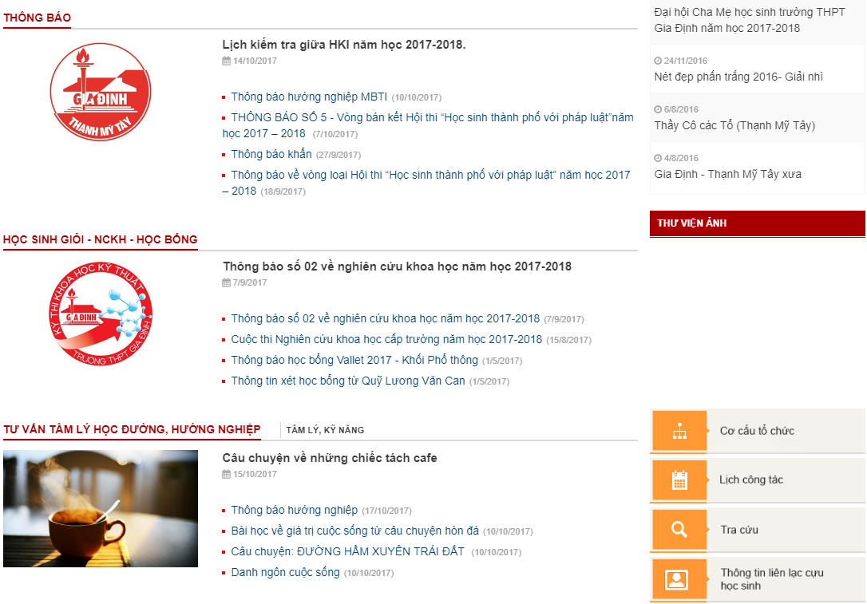
Website thiết kế đẹp
Website Trường THPT Gia Định:

Slide 7
Hướng dẫn xây dựng
Đối với cấp Mầm non
Bài viết giới thiệu về trường (1 lần)
Cơ cấu tổ chức (1 lần)
Tin tức sự kiện (Thường xuyên)
Thông báo, thư mời … (Thường xuyên)
Thư viện của bé - Kỹ năng sống (Thường xuyên)
Sức khỏe – Dinh dưỡng (Thường xuyên)
Thông tin liên hệ: địa chỉ, số điện thoại Ban giám hiệu, giáo viên (1 lần)
Hình ảnh – Video (Thường xuyên)

Slide 8
Hướng dẫn xây dựng
Đối với cấp Tiểu học
Bài viết giới thiệu về trường (1 lần)
Cơ cấu tổ chức (1 lần)
Tin tức sự kiện (Thường xuyên)
Thông báo, thư mời … (Thường xuyên)
Tài nguyên học tập (Thường xuyên)
Hoạt động dạy và học (Thường xuyên)
Thông tin liên hệ: địa chỉ, số điện thoại Ban giám hiệu, giáo viên (1 lần)
Hình ảnh – Video (Thường xuyên)

Slide 9
Hướng dẫn xây dựng
Đối với cấp THCS
Bài viết giới thiệu về trường (1 lần)
Cơ cấu tổ chức (1 lần)
Tin tức sự kiện (Thường xuyên)
Thông báo, thư mời … (Thường xuyên)
Tài nguyên học tập (Thường xuyên)
Hoạt động dạy và học (Thường xuyên)
Thông tin liên hệ: địa chỉ, số điện thoại Ban giám hiệu, giáo viên (1 lần)
Hình ảnh – Video (Thường xuyên)

Slide 10
Hướng dẫn mở rộng
Xây dựng hệ thống Tài nguyên giảng dạy

